Slide 1
如何书写简历

Slide 2
目录
01
简历编写原则
02
简历各模块编写
CONTENTS

Slide 3
简历编写原则
01

Slide 4
简历编写原则
好看

Slide 5
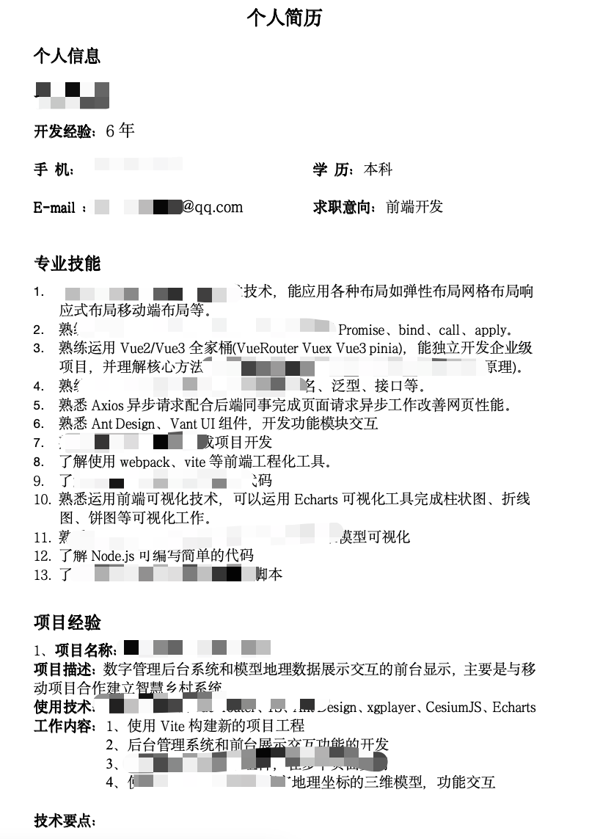
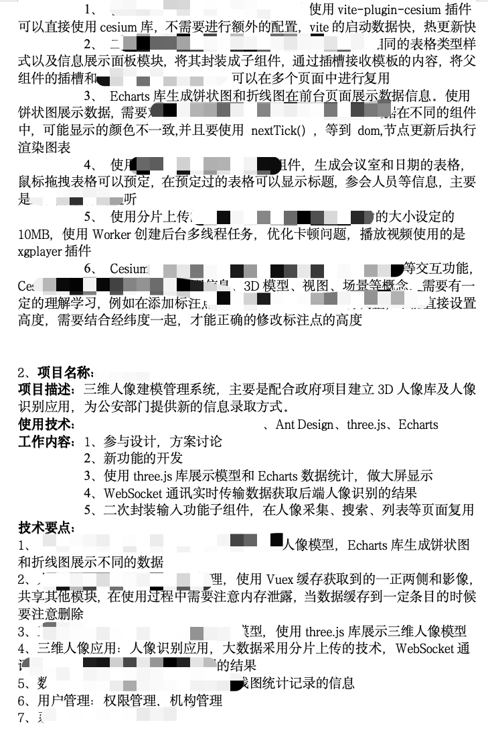
简历编写原则
bad case

Slide 6
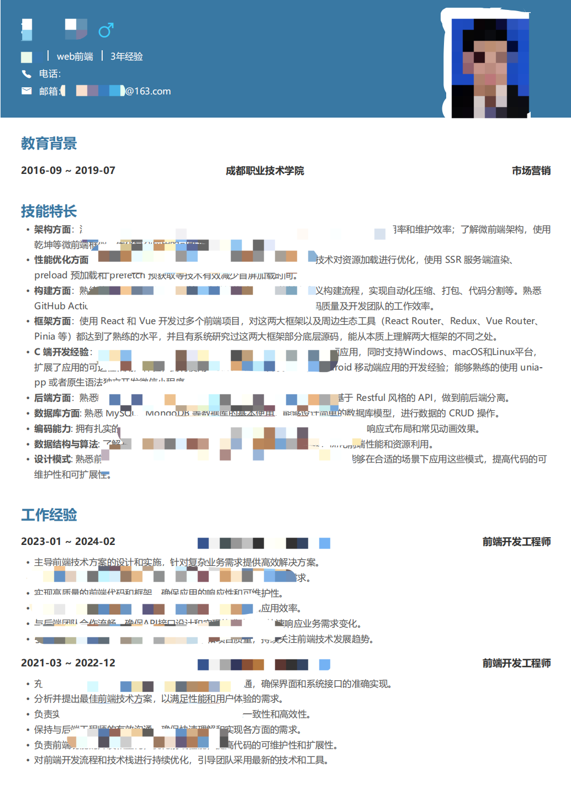
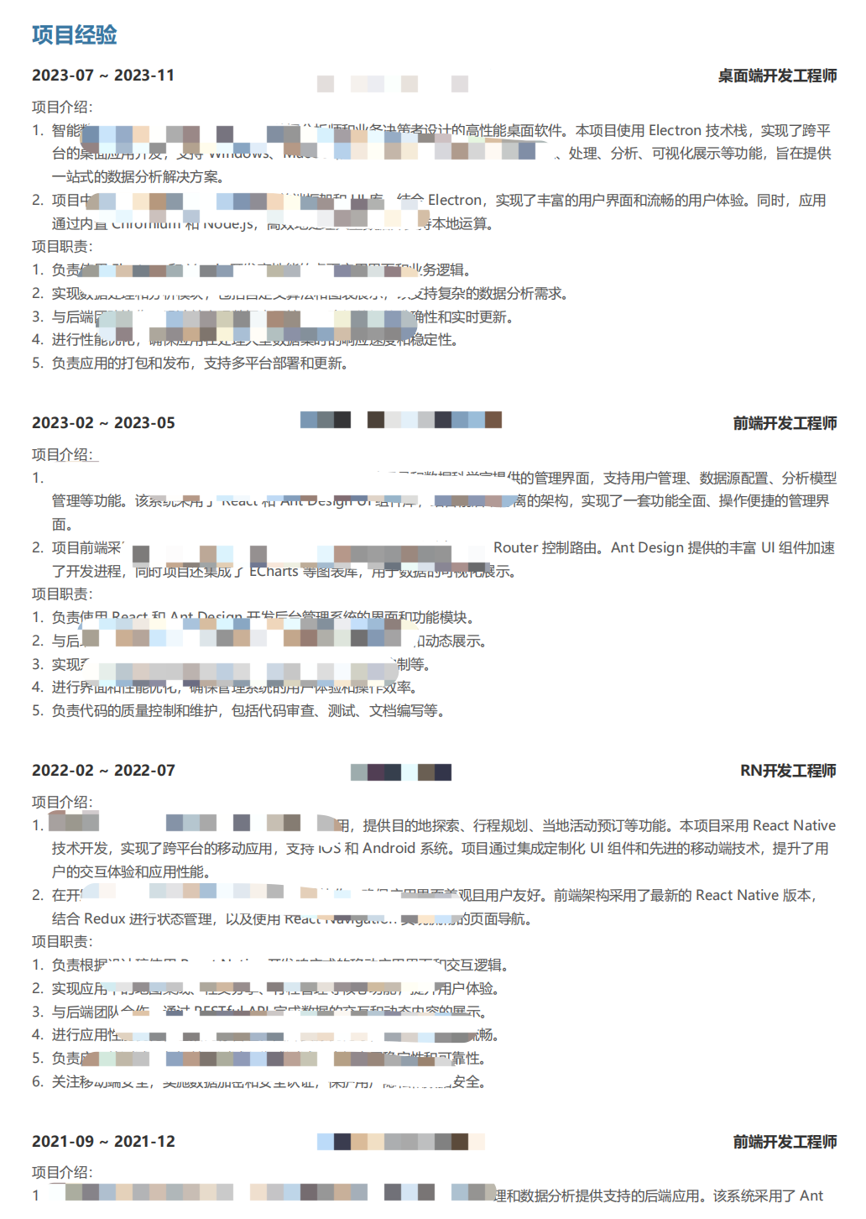
简历编写原则
good case

Slide 7
简历编写原则
使用简历模板

Slide 8
简历编写原则
1. 全民简历：https://www.qmjianli.com/
2. 五百丁：https://www.500d.me/
3. 锤子简历：https://www.100chui.com/
4. 乔布简历：http://cv.qiaobutang.com/

Slide 9
简历编写原则
格式细节

Slide 10
简历编写原则
1. 格式统一

Slide 11
简历编写原则
1. 格式统一
2. 文件格式兼容

Slide 12
简历编写原则
1. 格式统一
2. 文件格式兼容
3. 对比色明显

Slide 13
简历编写原则
1. 格式统一
2. 文件格式兼容
3. 对比色明显
4. 控制页数

Slide 14
简历各模块编写
02

Slide 15
简历各模块编写
有哪些模块？

Slide 16
简历各模块编写
1. 个人信息
2. 教育经历
3. 专业技能
4. 工作经历
5. 项目经历
6. 荣誉证书与自我评价

Slide 17
简历各模块编写
个人信息
信息不易过多，关键信息不要写错

Slide 18

简历各模块编写
good case

Slide 19
简历各模块编写
教育经历
学校好、专业对口就凸显
学校不太好就弱化

Slide 20
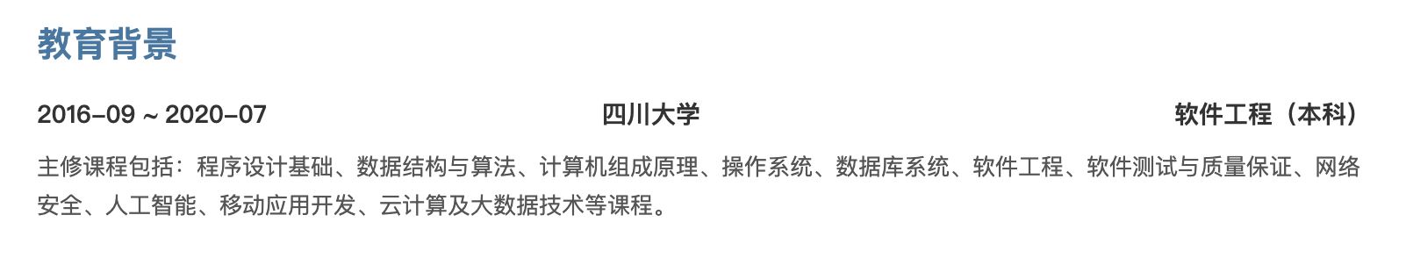
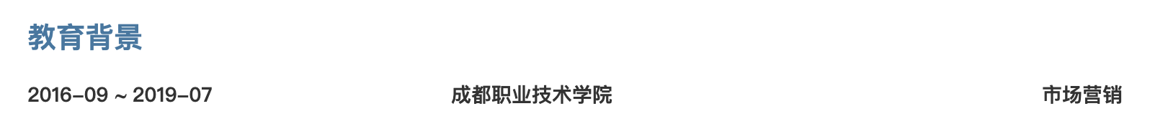
简历各模块编写
good case

Slide 21
简历各模块编写
专业技能
分门别类书写，内容合理且适中，单词统一

Slide 22
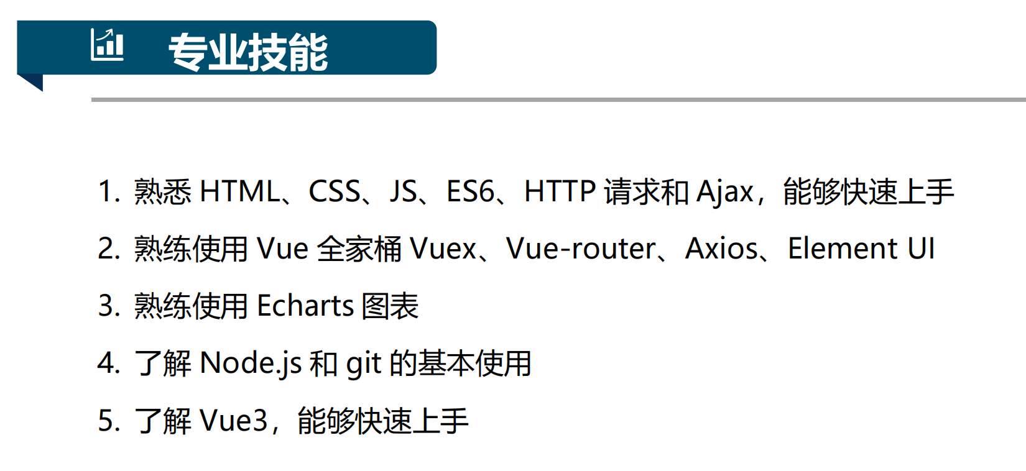
简历各模块编写
bad case

Slide 23
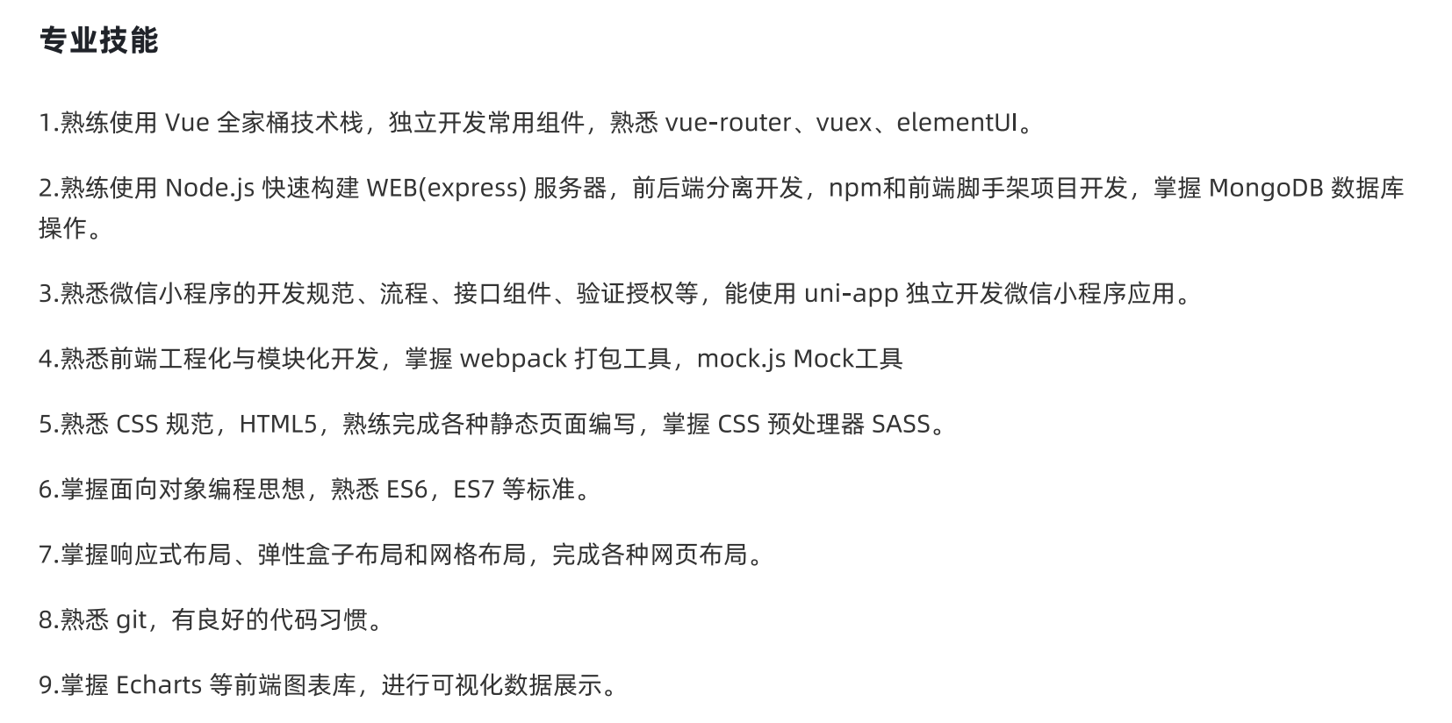
简历各模块编写
bad case

Slide 24
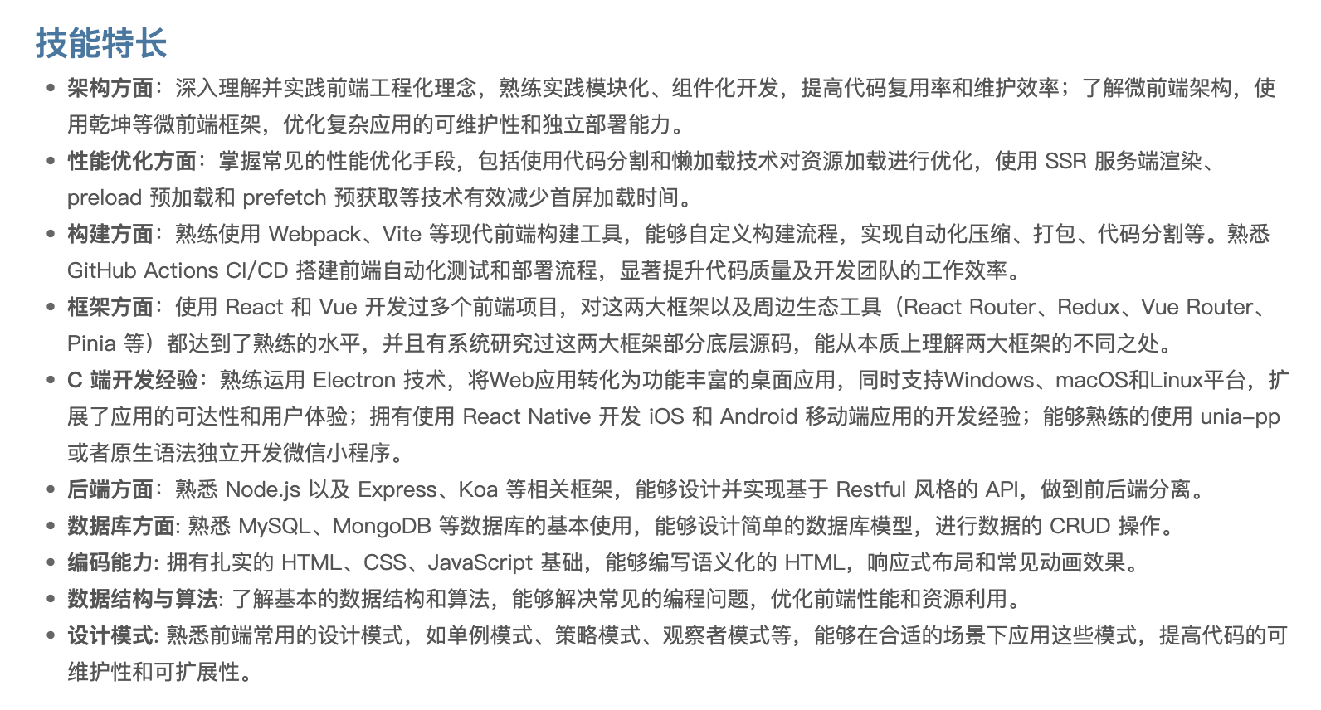
简历各模块编写
good case

Slide 25
简历各模块编写
工作经验
起始年月、公司名和职位必写
具体事务可选

Slide 26
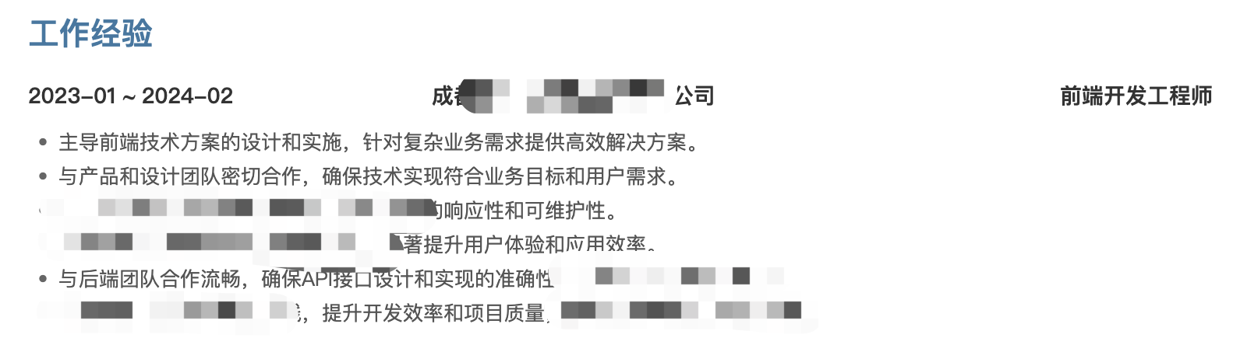
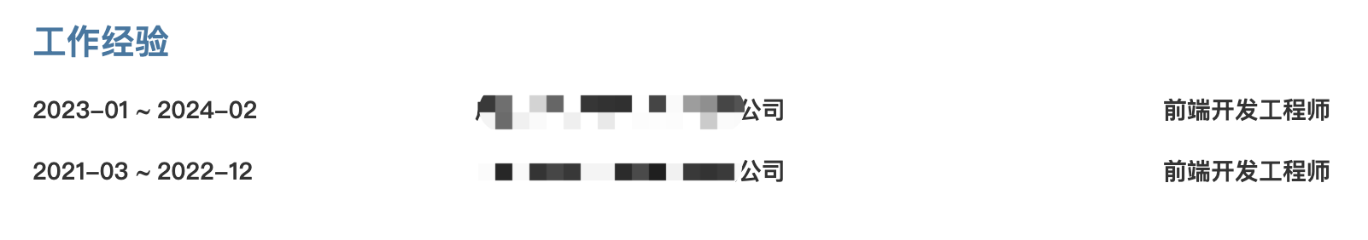
简历各模块编写
good case

Slide 27
简历各模块编写
项目经验
项目时间、项目名称、你的角色
项目描述、项目技术栈、项目职责
项目亮点、项目难点

Slide 28
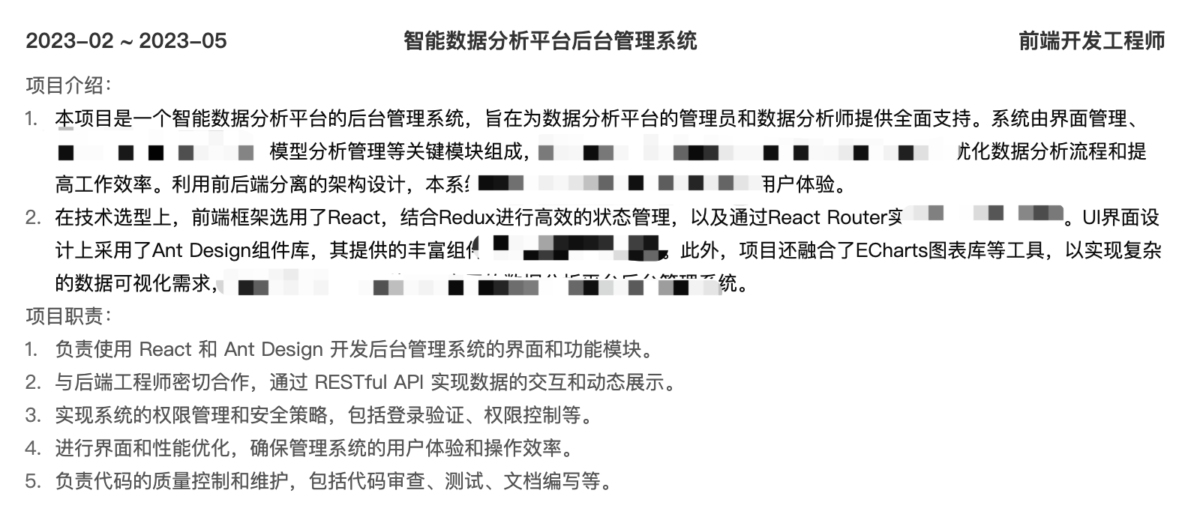
简历各模块编写
good case

Slide 29
简历各模块编写
如何专业的描述项目职责

Slide 30
简历各模块编写
1. 从零搭建项目到XXX改造，经历了整个项目的生命周期，负责技术选型，难点攻克，XXX等功能
2. 针对项目困境，牵头做了敏捷复盘会与codeReview，统一项目标准化，主动发现需求，做了XXX功能，XXXX少了53%
3. 推动技术栈升级统一，基于XXX业务场景调研了XXX技术方案选型
4. 推动项目的单元测试体系的建设和落地，采用Vitest+Vue-Test-Util，线上单元测试覆盖率大于80%，所有项目已达标
5. 通过整合BFF层来减少前端请求接口的依赖，降低了数据封装以及渲染的成本
6. 通过不同项目制定微服务方案，内部子项目拆分提高项目的业务性和降低耦合度，提高业务线的独立性

Slide 31
简历各模块编写
亮点与难点的区别

Slide 32
简历各模块编写
荣誉证书与自我评价
和岗位相关的靠前，无关紧要的靠后

Slide 33
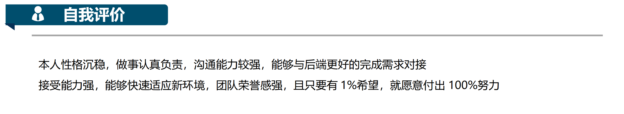
简历各模块编写
bad case

Slide 34
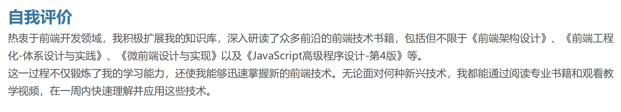
简历各模块编写
good case

Slide 35
简历各模块编写
弱化底线

Slide 36
简历各模块编写
无干扰项

Slide 37
简历各模块编写
放大亮点

Slide 38
THANK YOU
渡一前端讲师：谢杰

